Slide 1
第四章 随机变量的数字特征
数学期望
方差
协方差、相关系数
其它数字特征

Slide 2
问题的提出：
在一些实际问题中，我们除了了解随机变量的概率分布外，更关心的是随机变量的某些特征。

Slide 3

例：
  在评定某地区粮食产量的水平时，最关心的是平均产量；
  在检查一批棉花的质量时，既需要注意纤维的平均长度，又需要注意纤维长度与平均长度的偏离程度；
  考察杭州市居民的家庭收入情况，既要了解家庭的年平均收入，又要研究贫富之间的差异程度。

Slide 4












例: 谁的技术比较好?
甲射手
乙射手
试问哪个射手技术较好?

Slide 5
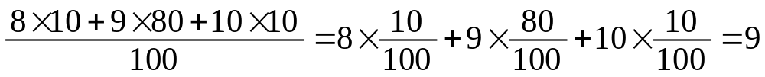
解：计算甲的平均成绩：
计算乙的平均成绩：
所以甲的成绩好于乙的成绩。

Slide 6
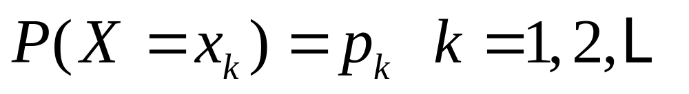
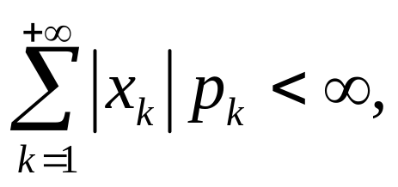
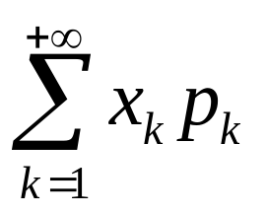
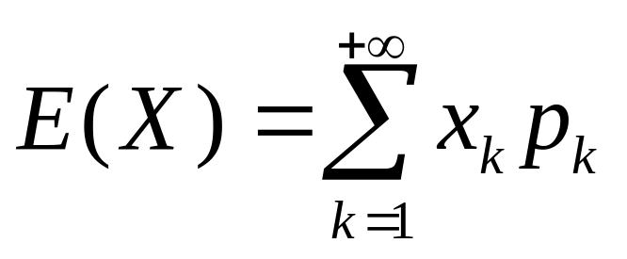
4.1 数学期望
(一) 数学期望定义
定义：设离散型随机变量X的分布律为
若级数 则称级数
的值为X的数学期望，记为E(X)，即

Slide 7
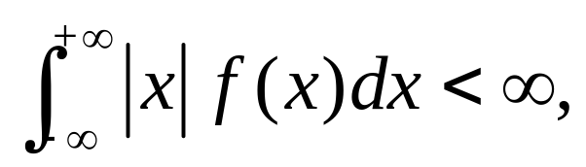
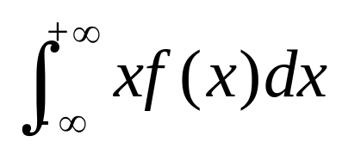
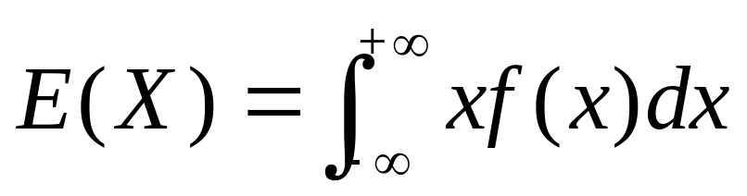
定义：设连续型随机变量X的概率密度函数为f(x)，若积分
则称积分 的值为X的数学期望，记为E(X)，即
数学期望简称期望，又称均值

Slide 8
例1.1 澳门赌场猜大小游戏中有买4点的游戏，游戏规则如下，掷3颗骰子，点数之和为4则赌场输，赌场赔率1赔50,否则其押金归赌场所有,问此规则对赌场还是赌客更有利?

Slide 9
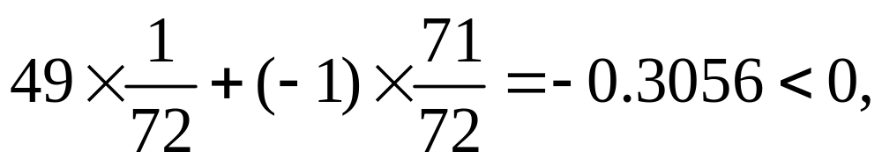
解：显然赌客猜中4点的概率为3/216=1/72.
设一赌客押了1元,那么根据规则,他赢50元的概率为1/72, 输1元的概率为71/72. 因此经过一次赌博,他能"期望"得到的金额为:
所以此规则对赌场有利.

Slide 10
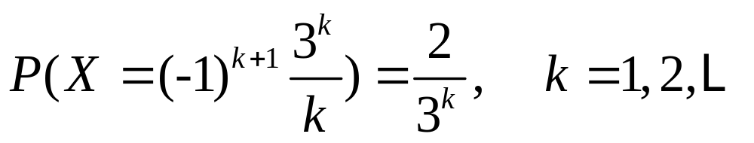
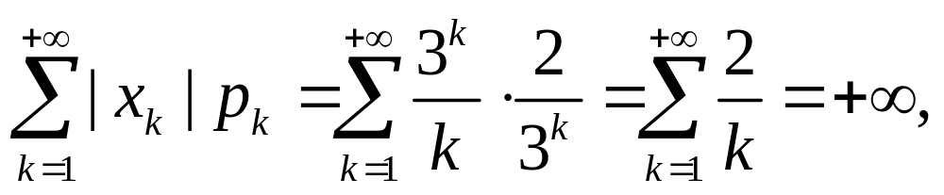
例1.2 设随机变量X的分布律为
证明X不存在数学期望.
证明:由于
即该无穷级数是发散的，由数学期望定义知，X不存在数学期望.

Slide 11
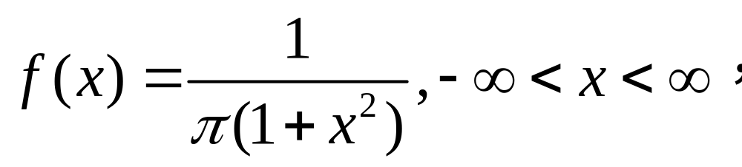
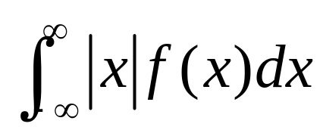
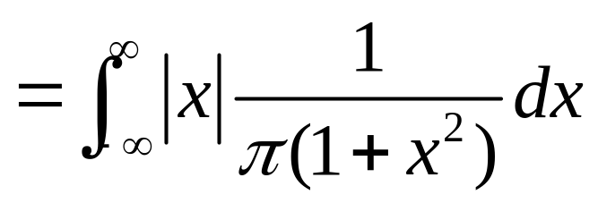
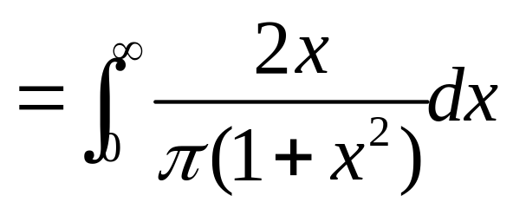
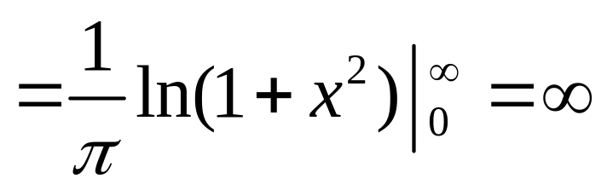
例1.3 设随机变量X的概率密度函数为
证明X不存在数学期望.
证明:由于
由数学期望定义知，X不存在数学期望.

Slide 12
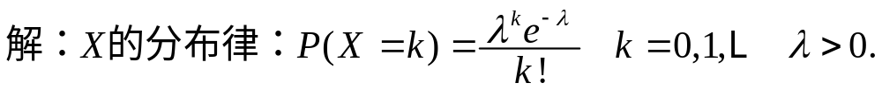
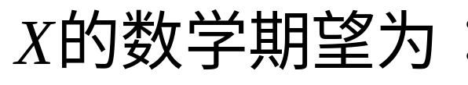
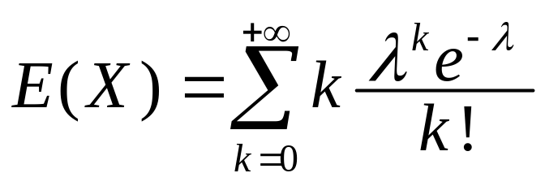
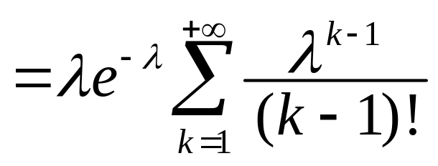
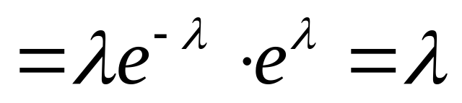

Slide 13
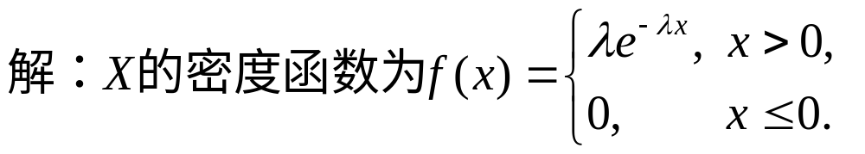
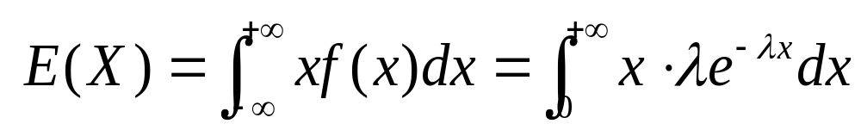
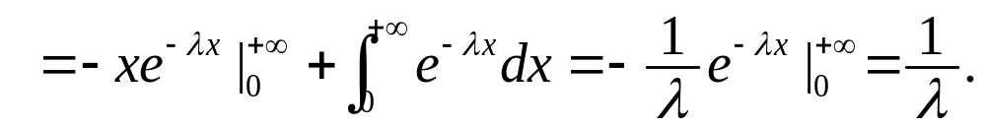

Slide 14
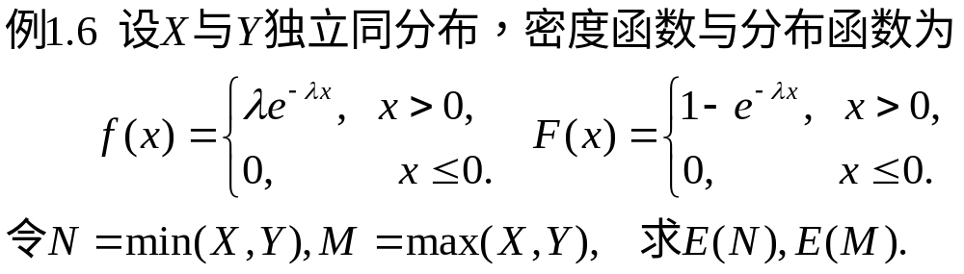
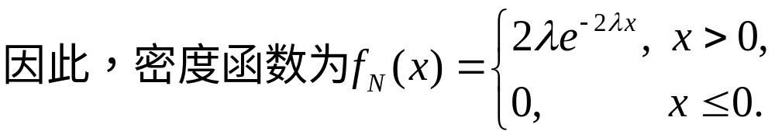
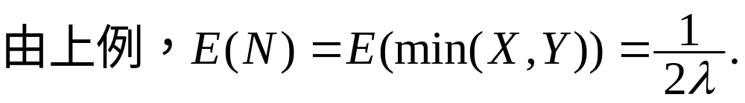

Slide 15
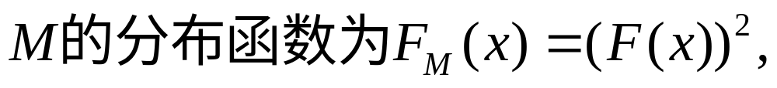
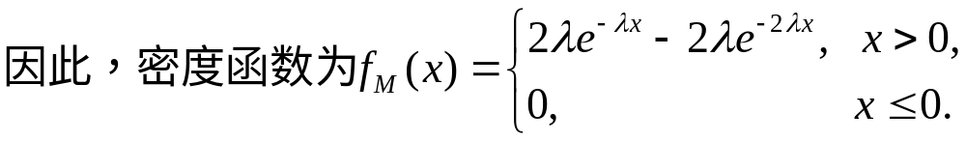
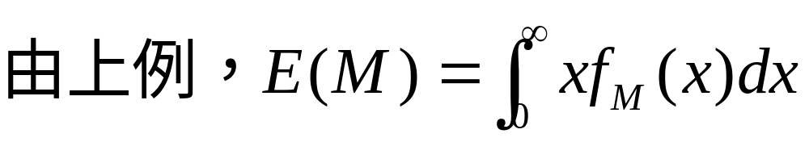
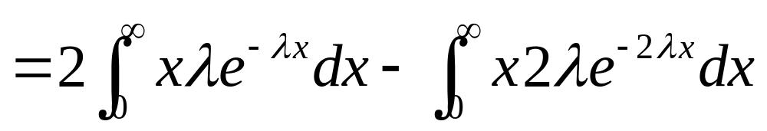

Slide 16
例1.7 某厂生产的电子产品,其寿命(单位:年)服从指数分布,概率密度函数为
若每件产品的生产成本为350元,出售价格为500元,并向顾客承诺,如果售出一年之内发生故障,则免费调换一件;如果在三年之内发生故障,则予以免费维修,维修成本为50元.在这样的价格体系下,请问:该厂每售出一件产品,其平均净收入为多少?

Slide 17
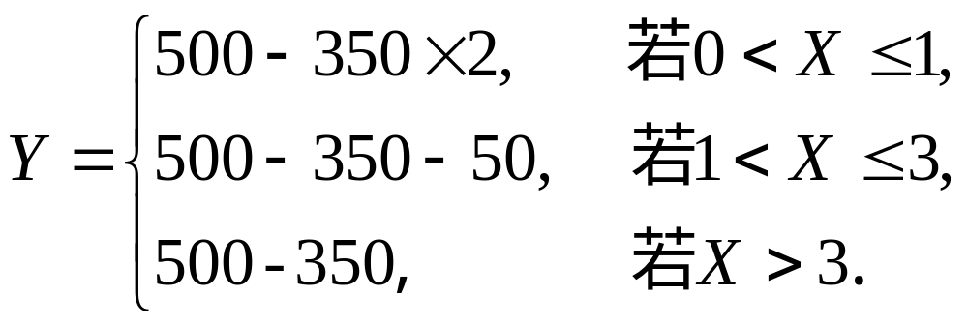
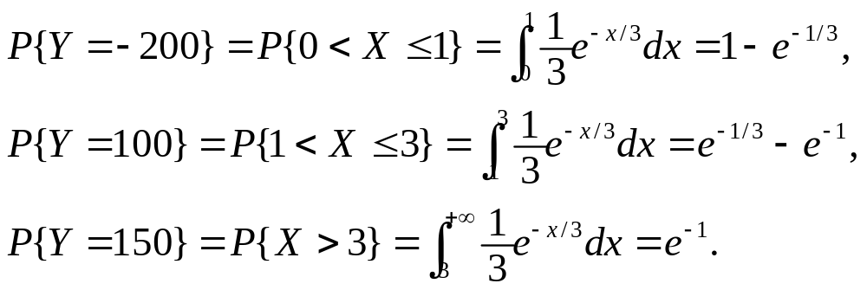
解：记某件产品寿命为X(年),售出一件产品的净收入为Y(元)，则
由于X服从指数分布，那么

Slide 18
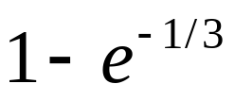
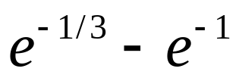
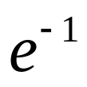
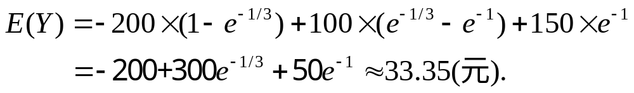
即Y的分布律为
Y | -200 100 150
P
因此售出一件产品的平均净收入为

Slide 19
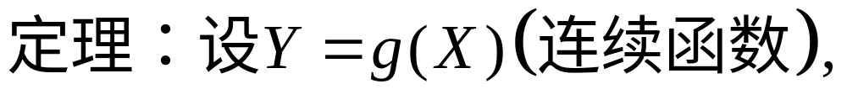
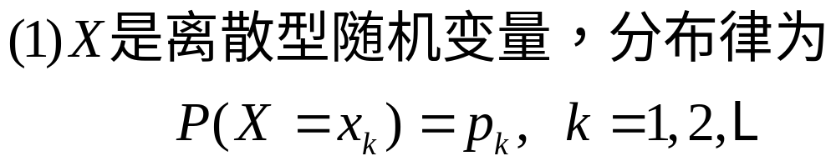
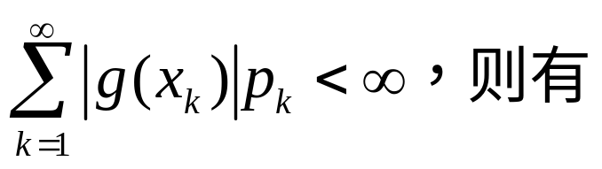
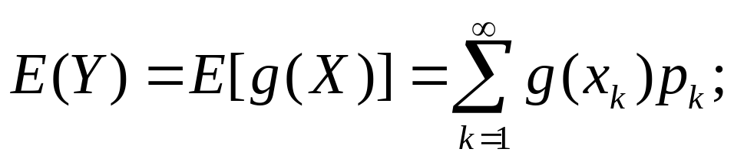
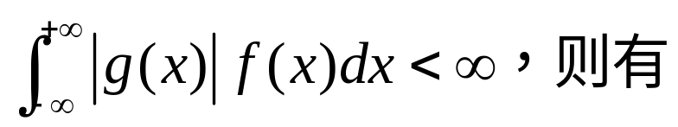
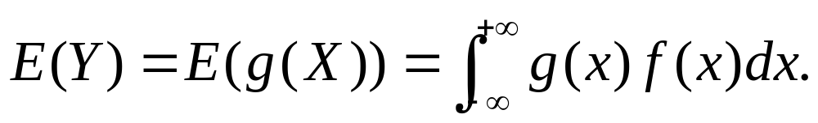
(二) 随机变量函数的数学期望

Slide 20
定理的重要意义在于，求E(Y)时，不必算出Y的分布律或概率密度函数，只需利用X的分布律或概率密度函数;
可以将定理推广到两个或两个以上随机变量的函数的情况.

Slide 21
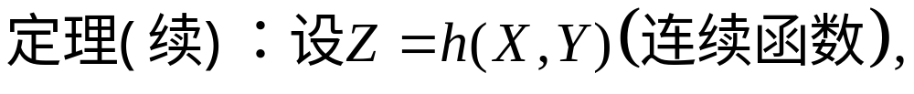
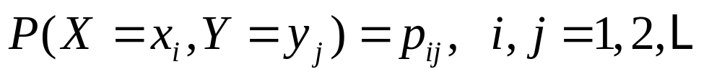
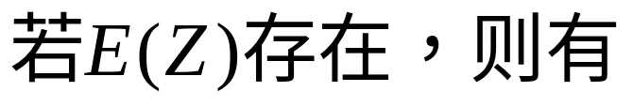
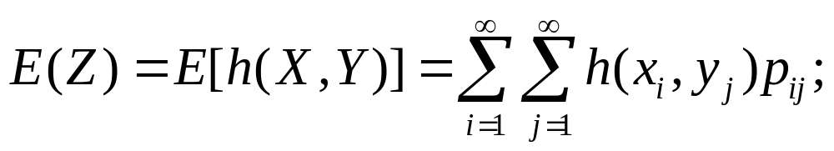
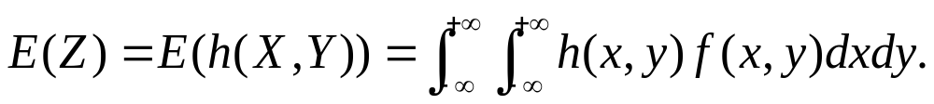

Slide 22
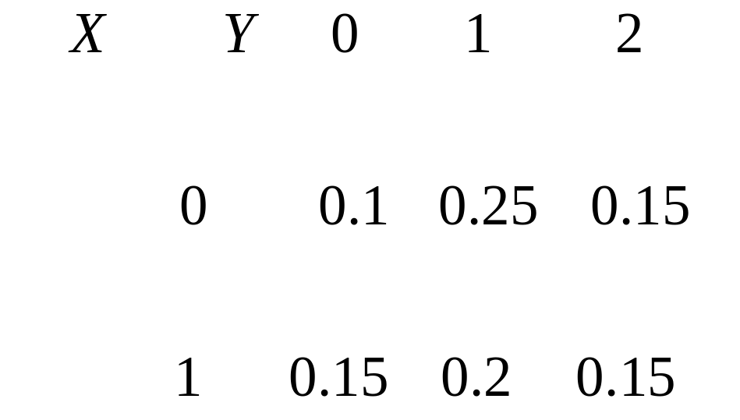
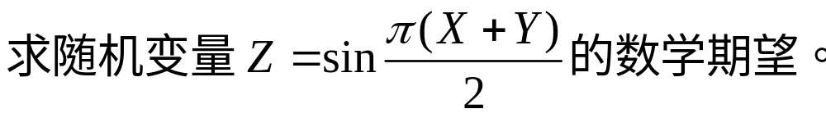

Slide 23


Slide 24





例1.9 设随机变量(X,Y)的联合密度函数为：
求E(X),E(XY).

Slide 25




例1.9 设随机变量(X,Y)的联合密度函数为：
求E(X),E(XY).

Slide 26
例1.10 某商店经销某种商品，每周进货量X与需求量Y是相互独立的随机变量，都~U[10,20].商店每售出一单位商品可获利1万元，若需求量超过进货量，商店可从其他处调剂供应，此时每单位商品获利0.5万元；求商店经销该商品每周所获利润的数学期望.

Slide 27





Slide 28
例1.11 设按季节出售的某种应时产品的销售量X(单位:吨) 服从[5,10]上的均匀分布.
若销售出一吨产品可盈利C₁ = 2万元;
但若在销售季节未能售完,造成积压,则每吨产品将会净亏损C₂=0.5万元.
若该厂家需要提前生产该种商品,为使厂家能获得最大的期望利润,问:应在该季生产多少吨产品最为合适?

Slide 29




解：设应在该季生产a吨产品 ，所获利润为Y万元，则Y依赖于销售量X及产量a，

Slide 30



Slide 31

(三) 数学期望的性质
1.设C是常数，则有E(C)=C,
2.设X是随机变量, C是常数,则有E(CX)=CE(X),
3.设X,Y是随机变量, 则有E(X+Y)=E(X)+E(Y),
合起来为E(aX+bY+c)=aE(X)+bE(Y) +c.
推广到任意有限个随机变量线性组合：

Slide 32

4.设X,Y是相互独立随机变量, 则有
E(XY)=E(X) E(Y),
推广到任意有限个相互独立随机变量之积：

Slide 33



证明：
下面仅对连续型随机变量给予证明

Slide 34





Slide 35


Slide 36






Slide 37
例1.13 一专用电梯载着12位乘客从一层上升，最高11层.假设中途没有乘客进入，每位乘客独立等概率地到达各层.如果没有乘客到达某层楼，电梯在该层就不停.记电梯停留次数为X，求E(X).
(设电梯到达11层后乘客全部下完)

Slide 38






解：引入随机变量：

Slide 39
本题是将X分解成数个随机变量之和，然后利用随机变量和的数学期望等于随机变量数学期望之和来求数学期望，这种处理方法具有一定的普遍意义。

Slide 40


Slide 41
4.2 方差
设有一批灯泡寿命为：一半约950小时，另一半约1050小时→平均寿命为1000小时；
另一批灯泡寿命为：一半约1300小时，另一半约700小时→平均寿命为1000小时；
问题：哪批灯泡的质量更好？
单从平均寿命这一指标无法判断，进一步考察灯泡寿命X与均值1000小时的偏离程度。
方差─正是体现这种意义的数学特征。

Slide 42

(一) 方差的定义
定义 设X是随机变量，若 存在，
则称其为X的方差，记为Var(X)或D(X),即
将 记为 称为X的标准差或均方差，它与X有相同的量纲.
方差Var(X)刻画了X取值的分散程度，若 X取值比较集中，则Var(X)较小，反之，若X取值比较分散，则Var(X)较大.因此Var(X)是衡量X取值分散程度的一个指标.

Slide 43



对于离散型随机变量X，
对于连续型随机变量X,

Slide 44





此外，利用数学期望的性质，可得方差的计算公式：

Slide 45










例2.1 设随机变量X具有0-1分布，其分布律为：
解：

Slide 46












Slide 47









解：X的密度函数为：

Slide 48







例2.4 设随机变量X服从指数分布，其密度函数为：

Slide 49



(二)方差的性质：

Slide 50

推广到任意有限个独立随机变量线性组合的情况

Slide 51




证明：

Slide 52





Slide 53



X_{k}
0
1
_{P}
1-p
p

Slide 54




Slide 55







Slide 56




Slide 57

















表1 几种常见分布的均值与方差
0－1分布 |  | p | p(1-p)
二项分布B(n,p) |  | np | np(1-p)
泊松分布
均匀分布U(a,b)
指数分布
正态分布
分布
分布率或 密度函数
数学期望 方差

Slide 58




Slide 59








Slide 60





定义：设随机变量X具有数学期望

Slide 61



4.3 协方差与相关系数
协方差的计算公式：
方差性质的补充：

Slide 62

协方差的性质：

Slide 63

思考题：

Slide 64




定义
称为X与Y的相关系数. 它是无量纲的量.
相关系数的性质:

Slide 65

续

Slide 66



续

Slide 67








Slide 68










Slide 69


Slide 70




Slide 71

例3.1 设X,Y服从同一分布，其分布律为
X -1 0 1
p 1/4 1/2 1/4
已知 , 判断X和Y是否不相关？
是否独立？

Slide 72








Slide 73


Slide 74


续

Slide 75




Slide 76





Slide 77



Slide 78





4.4 其它数字特征

Slide 79


Slide 80







Slide 81


4.5 多维随机变量的数字特征

Slide 82


Slide 83



利用协方差矩阵，可把二维正态随机变量的联合概率密度函数推广到n维情形.

Slide 84




Slide 85



Slide 86


Slide 87


n维正态随机变量具有以下四条重要性质：

Slide 88



Slide 89


Slide 90



Slide 91





Slide 92







